Slide 1
Architektura Mikroserwisów
Prezentację przygotowali:
Paula Chajduła
Arkadiusz Babiarz
Kacper Seweryn
Maciej Janik
Marcin Szajna
Mateusz Leja

Slide 2
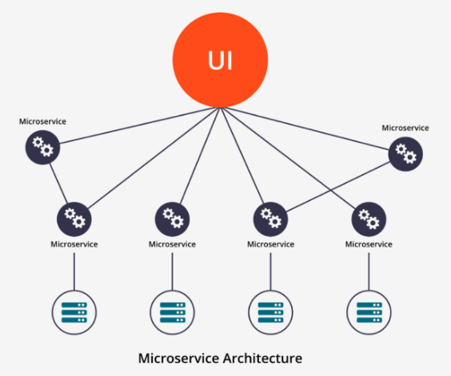
Architektura Mikroserwisów
Architektura tworzenia oprogramowania o strukturze modularnej, głównym celem jest podział monolitycznej struktury na zbiór mniejszych usług.
Składa się z modułów odpowiedzialnych za pojedyncze zadania.
Każdy moduł posiada własną architekturę składającą się logiki biznesowej, danych, różnych adapterów.

Slide 3
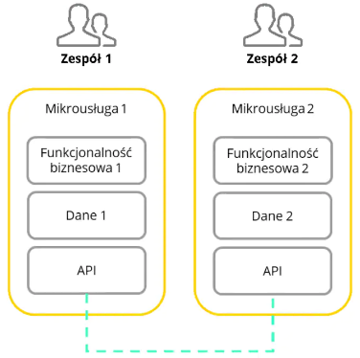
Cechy mikroserwisów
Aplikacje rozłożone na mniejsze moduły
Pozwala na pracę w zespołach wielozadaniowych
Skupienie na produkcie
Prostsze i inteligentniejsze
Zasada pojedynczej odpowiedzialności
Dane zdecentralizowane
Notes:
SZCZEGÓŁY w DOCu !!!!

Slide 4
Mikroserwisy czy monolit?
Monolit | Mikroserwisy
Zalety
Łatwiejsza implementacja Łatwiejsze debugowanie i testowanie Prostsze dostarczanie | Wysoko skalowalne rozwiązanie (skalowanie horyzontalne) Rozdzielenie odpowiedzialności komponentów Możliwość aktualizowania pojedynczych komponentów w razie dostarczania nowej wersji
Wady
Słaba skalowalność (skalowanie wertykalne) Wraz z rozwojem aplikacji ciężej utrzymać porządek Zmiany wymagają dostarczenia nowej wersji aplikacji jako całość | Złożoność rozwiązania Trudniejsze debugowanie

Slide 5

Kiedy stosować
gdy system szybko ewoluuje
gdy chcemy reużywać funkcjonalności
gdy istnieje potrzeba wykorzystania nowych funkcji, interfejsów API, frameworków
Notes:
SZCZEGÓŁY w DOCu !!!!

Slide 6
Wzorce architektoniczne mikroserwisów

Slide 7
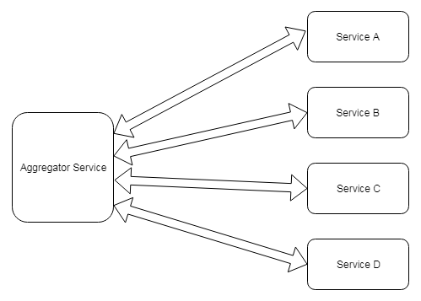
Aggregator pattern
Zakłada istnienie większego serwisu nazwanego Aggregator Service, który działa jako pośrednik czyli:
wywołuje funkcję wewnętrznych serwisów
uzyskuje odpowiedzi od każdego mikro serwisu
wykonuje wymaganą logikę biznesową
zwraca ostateczną odpowiedź
Warto wspomnieć również o tym, że serwis agregatu jest również serwisem, więc może być jeszcze częścią większego serwisu agregatu. Takie działanie nie zawsze będzie dobrym rozwiązaniem, ponieważ posiadanie zbyt wielu warstw może negatywnie wpływać na czytelność oraz prostotę kodu.

Slide 8
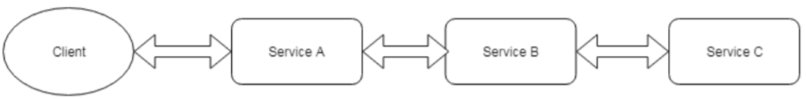
Chained pattern
Celem tego wzorca jest zwrócenie spójnej, złożonej odpowiedzi do klienta używając łańcucha serwisów, które zostają wywołane synchronicznie. Serwis A jest pierwszym serwisem łańcucha, jego zadaniem jest wywołanie kolejnego serwisu B, który następnie wywołuje serwis C i tak dalej. Każdy serwis może zmodyfikować zapytanie lub dodawać do niego informacje, dlatego też zapytanie, które jest wysyłane z serwisu A do serwisu B może różnić się od tego wysyłanego z serwisu B do serwisu C, to samo tyczy się odpowiedzi między tymi serwisami. Warto wspomnieć iż synchroniczne wywoływania skutkują zablokowaniem użytkownika na czas wysłania skonsolidowanej odpowiedzi przez serwis.

Slide 9
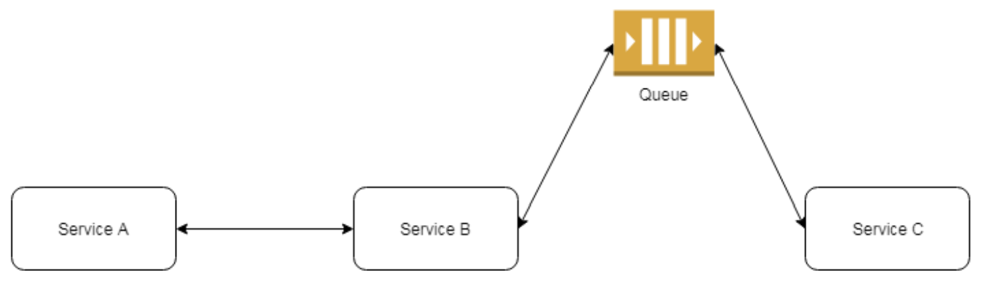
Asynchronous pattern
Kiedy myślimy o mikro serwisach pierwszym skojarzeniem jest implementacja protokołu REST, w którym wszystkie zapytania są synchroniczne, jednakże czasami istnieje potrzeba asynchronicznej komunikacji między mikro serwisami. Mechanizm zarządzania asynchronicznymi zapytaniami jest tworzony w sposób zależny od danej aplikacji. Serwis A wysyła synchroniczne zapytanie do serwisu B, jednakże serwis B komunikuje się z serwisem C asynchronicznie na przykład poprzez kolejkę zaprezentowaną na diagramie. Serwis B wysyła zapytanie do kolejki a następnie nasłuchuje odpowiedzi, podczas gdy serwis C odczytuje zapytanie, wykonuje wymagane operacje a następnie odsyła je z powrotem do kolejki. Gdy serwis B otrzyma zwrócone zapytanie dostarcza je do serwisu A, który potem zwraca je klientowi.

Slide 10
Zalety i wady architektury mikroserwisów

Slide 11
Zalety architektury mikroserwisów
Skalowalność
Od strony deweloperskiej -> mały zespół wielozadaniowy
Mikroserwisy mogą być pisane w różnych językach
Deployment jest szybszy i bardziej zautomatyzowany
Zmiana wymagań oznacza zmiany tylko w powiązanych ze zmienionymi wymaganiami mikroserwisach, a nie w całym projekcie będącym monolitem.
Najnowsze biblioteki/frameworki/technologie mogą zostać szybko i w prosty sposób wdrożone do istniejących lub nowych mikroserwisów.
Większa odporność na błędy
Większa swoboda dla dewelopera i możliwość szybszego rozwoju
Wiedza o mikroserwisach jest szybciej przekazywana zespołowi programistycznemu zmiany i utrzymanie kodu są szybciej dokonywane

Slide 12
Wady architektury mikroserwisów
Koszt utrzymania
Wzrost liczby mikroserwisów sprawia że kontrola i zarządzanie tymi usługami jest bardziej skomplikowane
Niezależność mikroserwisów może powodować komplikacje, ponieważ usługi mogą mieć różne protokoły zarówno do komunikacji jak i danych
Kontrola transakcji jest współczynnikiem komplikującym zwłaszcza podczas migracji z monolitycznych systemów do architektury opartej na mikroserwisach.
Każdy mikroserwis działa jako osobny proces, co oznacza zwiększenie zużycia pamięci.
Testy integracyjne są trudniejsze do wykonania, ponieważ aplikacja jest rozproszona między mikroserwisami

Slide 13
Podsumowanie

Slide 14
Mikroserwisy są niezbędne przy projektowaniu oraz wdrażaniu systemów, z których będzie korzystać wielu użytkowników. Mimo tego, że na początku nie wiemy, jaki dokładnie będzie odbywał się ruch na naszych serwerach to w przypadku użycia mikroserwisów możemy łatwo skalować system. Pozwalają one niskim kosztem wprowadzić do firm nowe rozwiązania oraz nowe języki programowania. Uniezależniają również programistów od decyzji wyboru frameworku/języka. Źle podjęta decyzja może ciągnąć się latami za zespołem (jak to ma miejsce w przypadku monolitów), co wiąże się ze zmniejszeniem część odpowiedzialności zespołu. Nie są one jednak idealnym rozwiązaniem, ponieważ tak jak zostało to już wcześniej wspomniane mają one kilka kluczowych wad m.in. koszt utrzymania czy skomplikowany proces wdrożenia czy testowania.

